Slide 1

UNIVERSIDAD AUTÓNOMA DEL ESTADO DE MÉXICO
UNIDAD ACADÉMICA PROFESIONAL NEZAHUALCÓYOTL
CURSO
ENFOQUE DE SISTEMAS PARA EL TRANSPORTE
CLAVE: L40716
CARRERA: INGENIERÍA EN TRANSPORTE
TIPO DE MATERIAL: VISUAL
FECHA DE ELABORACIÓN: 2015-B
ELABORÓ: M. EN I. JAVIER ROMERO TORRES

Slide 2
JUSTIFICACIÓN
El presente material se elaboró con la intención de apoyar al docente al impartir la materia de Enfoque de Sistemas para el Transporte para facilitar el aprendizaje y aprovechar el tiempo dentro del salón de clases. Contempla también apoyar a los estudiantes a los que se les facilita el aprendizaje visual.
PRESENTACIÓN
El curso Enfoque de Sistemas para el Transporte tiene el propósito de introducir al alumno en el campo de los sistemas de transporte. El alumno aprenderá cómo caracterizar a los sistemas de transporte, definir sus componentes y categorizarlos como variables endógenas y exógenas, para así modelar su comportamiento en el sistema de transporte y poder realizar su análisis a través de modelos matemáticos. El alumno adoptará las técnicas vistas en este curso como herramientas para la valoración y el diseño de sistemas de transporte.
PROPÓSITO GENERAL
Conocer la metodología de análisis de los sistemas y su representación, así como las herramientas de análisis para la solución de problemas de ingeniería en transporte.

Slide 3
COMPETENCIAS GENÉRICAS
  Introducción a la ingeniería de sistemas
  Modelación de sistemas
  Distribuciones de probabilidad
  Simulación de sistemas
  Uso de Promodel

Slide 4
BIBLIOGRAFÍA
BÁSICA
  Joseph Sussman. Introduction to Transportation Systems. Artech House, 2005.
  Ludwin Von Bertalanffy. Teoría General de Sistemas. Fondo de Cultura Económica, 2006.
  Eduardo García Dunna. Simulación y Análisis de Sistemas con Promodel, Pearson, 2006.
  Sheldon M. Ross. Simulación. Pearson, 1999.
COMPLEMENTARIA
  Jerry Banks, John S. Carson II, Barry L. Nelson y David M. Nicol. Discrete Event System Simulation. Prentice Hall, 4ta Edición, 2004.
  Francisco García, José Sierra, Virginia Guzmán. Simulación de Sistemas para Administración e Ingeniería, Editoria Patria, 2007.
  Mohammad R. Azarang y Eduardo García Dunna. Simulación y Análisis de Modelos Estocásticos, McGraw Hill, 1996.
  Sheldon M. Ross. Probabilidad y Estadística para Ingeniería y Ciencias. McGraw Hill, 2a Edición, 2000.

Slide 5
Enfoque de Sistemas para el Transporte
(Instructor)
(Fecha)

Slide 6
Temario
Introducción a la ingeniería de sistemas
Modelación de sistemas
Distribuciones de probabilidad
Simulación de sistemas
Uso de Promodel

Slide 7
Introducción a la Ingeniería de Sistemas
Connotaciones ligadas a un “sistema”:
Elementos o componentes varios
Actividades, decisiones y evaluaciones
Relaciones, conexiones.
Procedimientos, esquemas, funciones.
Organización, integridad, dinámica.

Slide 8
Introducción a la Ingeniería de Sistemas
Algunos conceptos de Sistema:
Grupo de objetos que están ligados por alguna interacción regular o en interdependencia con el fin de lograr un propósito.
Combinación de elementos organizados interrelacionando para lograr uno o más propósitos establecidos.
Aunque consiste en elementos separados es más que un conglomerado de los mismos. Mejor dicho, posee organización e integridad, y mantiene un grado de estabilidad, aunque la materia y energía que la componen están sujetas a cambios constantes.

Slide 9
Introducción a la Ingeniería de Sistemas
Frontera de un sistema
Definir la frontera entre el sistema y su contexto o ambiente.
La frontera se depende de la propósitos del estudio

Slide 10
Introducción a la Ingeniería de Sistemas
Componentes de un Sistema
Entidad: es un objeto de interés en el sistema
Atributo o variable: es una característica (propiedad) de la entidad
Actividad: es el periodo a analizar o de interés.
Estados de un Sistema
Arreglo de variables necesarias para describir un sistema en un tiempo determinado.
Evento: acontecimiento que puede cambiar el estado del sistema.
Endógeno: se refiere a los acontecimientos y eventos que ocurren en el interior del sistema.
Exógeno: referido a acontecimientos y eventos del contexto o ambiente que afectan al sistema.

Slide 11
Introducción a la Ingeniería de Sistemas
Sistema según el tipo de variable:
Discretos
Continuos
Sistema según los objetos:
Conjunto desorganizado
Orgánico y no orgánico
Abiertos y cerrados
Sistemas según el tiempo:
Estático
Dinámico

Slide 12
Introducción a la Ingeniería de Sistemas
Sistema discreto:
Aquellos en el que las variables de estado sólo pueden tomar un conjunto de valores infinitos.
Sistema continuo:
Aquellos en que las variables de estado pueden asumir un número infinito de valores.

Slide 13
Introducción a la Ingeniería de Sistemas
Conjunto desorganizado:
Sin características esenciales de organización interna.
Interrelaciones o conexiones entre sus partes son aleatorias o de carácter externa.
Aislamiento entre las partes.
Propiedad aditiva de las partes.
Sin propiedades sistemáticas.

Slide 14
Introducción a la Ingeniería de Sistemas
Orgánicos y no orgánicos
Relación entre sus elementos
Conectividad entre sus elementos
Característica de unicidad
Poseen estabilidad estructural
Características de un sistema orgánico que lo distinguen de un no inorgánicos son:
  Relaciones no solo estructurales sino también genética.
  Coordinación y subordinación entre sus elementos.
  Mecanismos de control.
  Propiedades de las partes regidas por las leyes y estructura del todo.
  Actividad (transformación) individual reflejada en el todo.

Slide 15
Introducción a la Ingeniería de Sistemas
Sistema absolutamente cerrado:
Se refieren a aquellos sistemas en los que no existe interacción entre sistema y su ámbito.
Sistema relativamente cerrados:
Aquellos en los que la manera en que el ámbito actúa sobre el sistema y el impacto de éste sobre el primero, se encuentran estrictamente definidos.
Sistemas abiertos:
Aquellos en donde se consideran todos los posibles efectos del sistema sobre el ámbito y viceversa.

Slide 16
Introducción a la Ingeniería de Sistemas
Sistemas involucrando el tiempo
En el proceso de determinar las entradas y salidas en cualquier instante.
Sistema estático: los valores de salida sólo dependen de los valores presentes de las entradas.
Sistema dinámico: las salidas dependen tanto de los valores pasado como de los presentes de las entradas.
En teoría, algunos sistemas dinámicos pueden depender también de los valores futuros de las entradas (sistema anticipantes o no causales).
El tiempo se considera una variable que puede tomar cualquier valor continuo real.

Slide 17
Introducción a la Ingeniería de Sistemas
Otros sistemas:
Si el efecto de la entrada no se refleja simultáneamente en todos los subsistemas, entonces se define como de parámetro distribuido.
Mientras en el sistema consolidado, el efecto de una entrada se percibe simultáneamente en todo el sistema.
Si la función de transferencia (relación entrada-salida) no cambia con el tiempo, se identifica como un sistema invariable respecto al tiempo; en caso contrario, el sistema es variante respecto al tiempo.
Sistema lineal: su función de transferencia en aditiva y homogénea.
En un sistema determinista la función de transferencia se conoce con certeza. Caso contrario es un sistema probabilista.

Slide 18
Introducción a la Ingeniería de Sistemas
Ingeniería de sistemas (comparación con otras ingenierías)
Su objetivo son los sistemas.
Utilización del enfoque sistemático.
Planteamiento del óptimo general (objetivo general) y óptimos parciales (objetivos particulares).
Funcionamiento armónico.
No función específica optima en detrimento de las demás.
Funciones generales del sistema se optimizan ponderando los diversos objetivos.

Slide 19
Introducción a la Ingeniería de Sistemas
Tópicos en la definición de Ingeniería de Sistemas
Sistemas grandes y complejos
Diseño e implementación en función de satisfacer un conjunto de objetivos.
Maximización de la compatibilidad entre componentes
Utilización de modelos cuantitativos
Uso de herramientas informáticas
Las características globales del sistema se optimizan
Retroalimentación (acciones correctivas)

Slide 20
Introducción a la Ingeniería de Sistemas
Temas actuales de interés
Movilidad
Energía
Cambios climáticos
Formas urbanas
Población
Crecimiento y desarrollo económico
Ambiente (tópicos)
Equidad social, seguridad, productividad (producción)

Slide 21
Introducción a la Ingeniería de Sistemas
Dimensión del transporte
El transporte es multidimensional, teniendo las siguientes perspectivas:
Tecnología: se refiere a la propulsión, combustibles, caminos, dirección y control. También los materiales y como son utilizados en caminos y vehículos.
Sistemas: es la noción de análisis y modelado de redes como fuente y demanda interactiva para producir flujos en redes de transporte.
Instituciones: el despliegue y la operación de los sistemas (que no suceden por si mismas), es hecho por las organizaciones dentro de un ambiente complejo social, político y económico.

Slide 22
Introducción a la Ingeniería de Sistemas
Componentes internos de los sistemas de transporte (I)
Componentes físicos
  Infraestructura: caminos, terminales y estaciones
  Vehículos
  Equipo, es la maquinaria que opera para facilitar los negocios de transporte.
  Fuerza motriz, propulsión de los vehículos
  Combustible
  Sistemas de control, comunicación y localización
Operadores
  Trabajo, trabajo organizado,
  Administración de funciones, planeación, operaciones
  Mercadotecnia,

Slide 23
Introducción a la Ingeniería de Sistemas
Componentes internos de los sistemas de transporte (II)
Planes de operación
  Programa
  Asignación de tripulación
  Distribución del flujo
  Patrones de conexión
  Costos y nivel de servicio

Slide 24
Introducción a la Ingeniería de Sistemas
Componentes externos de los sistemas de transporte
Sistema
Competencia
Gobierno
Público en general
Cliente
Proveedores
Comunidad financiera

Slide 25
Introducción a la Ingeniería de Sistemas
Fases en un sistema de transporte
Conceptualización
Planeación
Construcción
Operación/
Mantenimiento
Fuera de servicio

Slide 26
Introducción a la Ingeniería de Sistemas
Ingeniería de sistemas como interfaz
Interfaz
Admón.
Ingeniería
Social

Slide 27
Introducción a la Ingeniería de Sistemas
Sistema CLIOS
Complejo:
Gran escala
Interconectado
Abierto
Social-técnico

Slide 28
Introducción a la Ingeniería de Sistemas
Sistema CLIOS: Complejo
Estructura compleja: número de componentes e interconexiones.
Comportamiento complejo: debido a la interacción de los componentes.
Evaluación compleja: sobre diferentes alternativas en el desempeño del sistema.
Complejidad anidada: interacción de dominios físicos y entes institucionales

Slide 29
Introducción a la Ingeniería de Sistemas
Sistema CLIOS: Gran escala
Alcances geográficos extensos
Impactos
Sistema CLIOS: Interconexión
Transporte conectado con: fuentes de energía, climas, enfermedades, movilidad, accesibilidad
Sistema CLIOS: Abierto
Factores políticos, sociales, geográficos, económicos.
Sistema CLIOS: Social-técnico
Tecnologías, impactos sociales.

Slide 30
Introducción a la Ingeniería de Sistemas
Proceso CLIOS
1. Describir sistema: tópicos, identificación de reglas
Estructura
2. Identificación de subsistemas (físicos), actores principales e instituciones
R E P R E S E N T A C I Ó N
3. Población (dominio físico) e instituciones en el diagrama CLIOS
4. Descripción de componentes físicos y organización de instituciones
4B. Descripción de relaciones entre componentes y organizaciones
Comportamiento
4A. Descripción de componentes físicos y organización de instituciones
5. Entendimiento acerca del comportamiento del sistema (perspicacia)
DISEÑO, EVALUACIÓN Y SELECCIÓN
6. Identificar medidas de desempeño y refinamiento de las reglas del sistema
7. Identificar y diseñar estrategias alternativas para el desempeño del sistema
8. Identificación de áreas de incertidumbre
9. Evaluación de alternativas estratégicas y selección de la más robusta (considerando incertidumbre)
10. Diseño de estrategias para implementación física
11. Diseño de estrategias para implementación en instituciones
IMPLEMENTACIÓN
12. Evaluación y modificación (post-implementación)

Slide 31
Temario
Introducción a la ingeniería de sistemas
Modelación de sistemas
Distribuciones de probabilidad
Simulación de sistemas
Uso de Promodel

Slide 32
Modelación de sistemas
Unos conceptos de modelo (I)
Es una representación simplificada de una parte de un sistema del mundo real, el cual se concentra en ciertos elementos considerados importantes para su análisis (desde un punto de vista).
Son problemas y puntos de vista específicos.
Una abstracción que se utiliza para lograr mayor claridad conceptual acerca de la misma, reduciendo su variedad y complejidad a niveles que permitan comprenderla y especificarla en forma adecuada para su análisis.

Slide 33
Modelación de sistemas
Unos conceptos de modelo (II)
Esquema teórico que busca dar cuenta de un proceso, de relaciones existentes entre diversos elementos de un sistema.
Conjunto d ecuaciones y de relaciones que sirven para representar y estudiar un sistema complejo.
Conjunto de características que posee en común una familia de sistemas homomorfos (cuando tienen parte de sus estructuras iguales).
Esquema teórico de un sistema o realidad compleja que se elabora para facilitar su compresión y estudio.

Slide 34
Modelación de sistemas
Modelo
“Todo representación es un modelo y el objetivo de este es proveer un cuadro simplificado e inteligible de la realidad, con el fin de comprenderla mejor”.
“Aproximaciones selectivas que, gracias a la eliminación de detalles incidentales, permiten captar en forma global algunos aspectos fundamentales, relevantes o interesantes del mundo real”.
“El éxito del análisis de sistemas y al validez de sus soluciones están influenciadas por la habilidad de los experimentadores para representar el mundo real del problema en forma simbólica”.

Slide 35
Modelación de sistemas
Características de un modelo
SIMPLE para que su manipulación y comprensión por parte de quienes lo usan.
REPRESENTATIVO en toda su gama de implicaciones que puede tener.
COMPLEJO para representar fielmente el sistema en estudio.

Slide 36
Modelación de sistemas
Relación modelo-realidad
Modelo
Abstracción
Aspectos más
relevantes
Un modelo es un sistema en el cual se realiza una abstracción que se utiliza para representar y analizar o simular.
Fenómeno

Slide 37
Modelación de sistemas
Modelo conceptual o semántico
Es el esquema teórico en el que hay una definición de sistemas y subsistemas (contexto) y una calificación de relaciones (causalidad, simultaneidad).
Mecánico explicativo. Es una relación elemental.
Contenido semántico. Conjunto de mecanismos explicativos del modelo conceptual.
Fórmula característica. Es la síntesis en lenguaje matemático de los mecanismos explicativos bajo la forma de un problema de tipo matemáticas aplicadas.

Slide 38
Modelación de sistemas
Una clasificación de modelos
Para qué está hecho el modelo
  Descriptivo, explica la realidad
  Predictivo, provee una imagen futura del sistema
  Explorativo, descubre por especulación otras realidades que son lógicamente posibles.
De qué está hecho el modelo
  Físico o real
    Icónico
    Análogo
  Conceptual
    Verbales, describe la realidad (oral o escrita)
    Matemáticos, describe la realidad (símbolos y relaciones formales)
Cómo está trato el tiempo: estáticos o dinámicos.

Slide 39
Modelación de sistemas
Modelo formal
Designa la unión del modelo semántico y de la fórmula característica.
Modelo resoluble
El modelo formal unido a un dispositivo de resolución que determina los valores de las variables endógenas en función de las variables exógenas.
Modelo alimentado
Un modelo resoluble unido a datos de aplicación a un caso particular dado.
Modelo físico
Representaciones –generalmente- a escala reducida de sistemas.

Slide 40
Modelación de sistemas
Argumentos a favor de la modelación
Toda representación abstracta contiene un modelo semántico.
Reunión de ideas e intuiciones relativas a un objeto o sistema.
No sólo un papel didáctico sino como instrumento para la concertación y discusión en un proceso de decisión.
Implica métodos cuantitativos para reproducir (estado empírico) además de un análisis prospectivo.
Los modelos formales y calculables son una de las etapas necesarias para la cuantificación.
El modelo alimentado permite esclarecer las decisiones.

Slide 41
Modelación de sistemas
Argumentos en contra de la modelación(I)
Oposiciones filosóficas. Los modelos son inútiles, ¿cuál es la utilidad final de un modelo de previsión?, ¿enfoque cuantitativo en la existencia de inestabilidad y complejidad altas?
Oposiciones sociológicas. Éstas se sujetan esencialmente a las circunstancias y condiciones de empleo de los modelos.
Aplicación inocente o brutal.

Slide 42
Modelación de sistemas
Argumentos en contra de la modelación(II)
Empleo maquiavélico de las previsiones cuantitativas. Niveles de manipulación: disimulación (omitir), travestismo (interpretación poco clara), falsificación.
Argumentos pragmáticos.
  Nula utilidad práctica de una modelación.
  Dificultad de la formalización y empleo de modelo conceptual complejo.
  Restricciones económicas, recursos humanos y financieros.
Incertidumbre relativa a los datos de aplicación (mediciones insuficientes).

Slide 43
Modelación de sistemas
Modelo matemático
En éste, las relaciones postuladas se formalizan en series de ecuaciones algebraicas con dos tipos de variables:
Las exógenas, independientes o explicativas, cuyos valores numéricos se determinan fuera del modelo.
Las endógenas (independientes), cuyo valor resulta de la operación del modelo.
Dentro de los modelos matemáticos se pueden distinguir:
Los modelos predictivos, que buscan determinar la causalidad entre variables, a fin de plantear relaciones funcionales.
Modelo normativos, su propósito es producir estimaciones acerca del comportamiento del sistema frente a objetivos definidos. (alta complejidad, proyección del creador).

Slide 44
Modelación de sistemas
Formulación de un modelo
Definición del problema
Datos
Formulación de un modelo inicial
Teoría del comportamiento
Simulación con el modelo
Validación del modelo
Reformulación del modelo
Aplicación del modelo

Slide 45
Modelación de sistemas
Consideraciones en el diseño del modelo
El propósito con que se está construyendo el modelo
Variables a incluir especificando cuales son controladas por el modelador.
Nivel de agregación.
Tratamiento del tiempo.
Teoría que se está representando en el modelo.
Técnicas estadísticas y matemáticas (disponibles).
Método para calibrar el modelo y probar el modelo.

Slide 46
Modelación de sistemas
Teoría de comportamiento (tratamiento del tiempo)
Teorías distintas para explicar un mismo fenómeno.
Realizar discriminación entre teorías.
Utilización de datos: de sección transversal, series de tiempo (longitudinal).
Modelos analíticos formalmente idénticos pero con parámetros que deben ser interpretados de forma diferente.

Slide 47
Modelación de sistemas
Problema de la validación (tratamiento del tiempo)
Una estructura causal adecuada del modelo.
Exactitud de replicación de los datos base
  calibración del modelo
  bondades de ajuste
Existencia de constancia en el tiempo.
  Plazos
  Variables y su importancia en el tiempo
  Dificultad del modelo en el tiempo (variables, interpretación)

Slide 48
Modelación de sistemas
Enfoque de modelación
El contexto en que se toman las decisiones. Adopción de una perspectiva particular y la selección de un ámbito del sistema de interés.
Precisión o nivel de exactitud. Crucial para la calidad del modelo, en particular cuando la decisión no es obvia.
Disponibilidad de información. Problemas con la estabilidad temporal de los datos y dificultad en la predicción de sus valores.
Estado del arte en modelación. Riqueza conceptual de los modelos , tratamiento matemático, algoritmos, ecuaciones, sistemas computacionales.
Recursos disponibles para el estudio. Incluye financieros, datos, software, personal calificado, plazos, niveles comunicación.

Slide 49
Modelación de sistemas
Especificaciones del modelo.
Estructura del modelo: ¿es posible utilizar una estructura sencilla?, ¿todas las opciones son independientes?. Existe problemas con el software y personal capacitado.
Forma funcional. ¿funciones lineales o no lineales?, mayor cantidad de recursos.
Especificaciones de variables. Es decidir qué variables usar y cómo (en qué forma) deben entrar al modelo.

Slide 50
Modelación de sistemas
La modelación y errores de :
Medición.
Muestreo.
Especificación.
Calibración y predicción.
Transferencia
Agregación.

Slide 51
Modelación de sistemas
Ejemplo de un modelo
Caso de intersección, optimización de la regulación
Caso de entronque de una autopista, niveles de servicio.

Slide 52
Temario
Introducción a la ingeniería de sistemas
Modelación de sistemas
Distribuciones de probabilidad
Simulación de sistemas
Uso de Promodel

Slide 53
Distribuciones de probabilidad
Medidas de posición
Media de la muestra. Es un promedio numérico
Mediana de la muestra. Su propósito es reflejar la tendencia central de la muestra.
si n es impar
si n es par

Slide 54
Distribuciones de probabilidad
Medidas de variabilidad
Rango de la muestra.
Desviación estándar de la muestra.
Varianza de la muestra.

Slide 55
Distribuciones de probabilidad
Variable aleatoria
Es una función que asocia un número real con cada elemento del espacio muestral.
Espacio muestral discreto
Contienen un número finito de posibilidades o una serie interminable con tantos elemento como números enteros existen.
Espacio muestral continuo.
Aquel que contienen un número infinito de posibilidades igual al número de puntos en un segmento de línea.

Slide 56
Distribuciones de probabilidad
Variable aleatoria discreta
Se llaman así a los conjuntos en los cuales es posible contar los resultados.
Ejemplos: pesos, alturas, temperaturas, distancias.
Variable aleatoria continua
Cuando los valores pueden ser tomados en una escala continua.
Ejemplos: números de artículos defectuosos de una muestra, accidentes en carretera por año en una cierta carretera, medidas cualitativas: tener hambre o no, bueno o malo.)

Slide 57
Distribuciones de probabilidad
Variable aleatoria
La estadística se encarga de hacer inferencias acerca de poblaciones y sus características
En el caso de un experimento donde se observan varias descripciones al azar es importante asignar una descripción numérica al resultado
Estos valores son cantidades aleatorias determinadas por el resultado del experimento

Slide 58
Distribuciones de probabilidad
El conjunto de pares ordenados (x, f(x)) es una función de probabilidad o distribución de probabilidad de la variable aleatoria discreta X si, para cada resultado posible x,

Slide 59
Distribuciones de probabilidad
Distribuciones discretas
Existen problemas donde se desea calcular la probabilidad de que el valor observado de una variable aleatoria X sea menor o igual que algún número real x.
Al escribir F(x) = P(X ≤ x) para cualquier número real x, definimos a F(x) como la distribución acumulada de la variable aleatoria X

Slide 60
Distribuciones de probabilidad
La distribución de acumulada F(x) de una variable aleatoria discreta X con distribución de probabilidad f(x) es

Slide 61
Distribuciones de probabilidad
El conjunto de pares ordenados (x, f(x)) es una función de densidad de probabilidad para la variable aleatoria continua X definida en el conjunto de números reales R, si:

Slide 62
Distribuciones de probabilidad
La distribución acumulada F(x) de una variable aleatoria continua
X con función de densidad f(x) es:

Slide 63
Distribuciones de probabilidad
Distribuciones de probabilidad conjunta
La función f(x,y) es una distribución de probabilidad conjunta o función de masa de probabilidad de las variables aleatorias discretas X y Y si:
Para cualquier región A en el plano xy,

Slide 64
Distribuciones de probabilidad
Función de densidad conjunta
La función f(x,y) es una función de densidad conjunta de las variables aleatorias continuas X y Y si:
Para cualquier región A en el plano xy.

Slide 65
Distribuciones de probabilidad
Sean X y Y variables aleatorias con distribuciones de probabilidad conjunta f(x, y). La media o valor esperado de la variable aleatoria g(X,Y) es:
si X y Y son discretas,
si X y Y son continuas

Slide 66
Distribuciones de probabilidad
Sean X una variable aleatoria con distribución de probabilidad f(x) y media μ. La varianza de X es
si X es discreta,
si X es continua.
O también:
La raíz cuadrada positiva de la varianza, σ, se llama desviación estándar.

Slide 67
Distribuciones de probabilidad
Sean X y Y variables aleatorias con distribuciones de probabilidad conjunta f(x, y). La covarianza de X, Y es:
si X es discreta,
si X es continua.
O mediante:

Slide 68
Distribuciones de probabilidad
Algunas distribuciones de probabilidad discreta
  Distribución uniforme discreta
  Distribuciones binomial y multinomial
  Distribución hipergeométrica
  Distribuciones binomial negativa y geométrica
  Distribución de Poisson

Slide 69
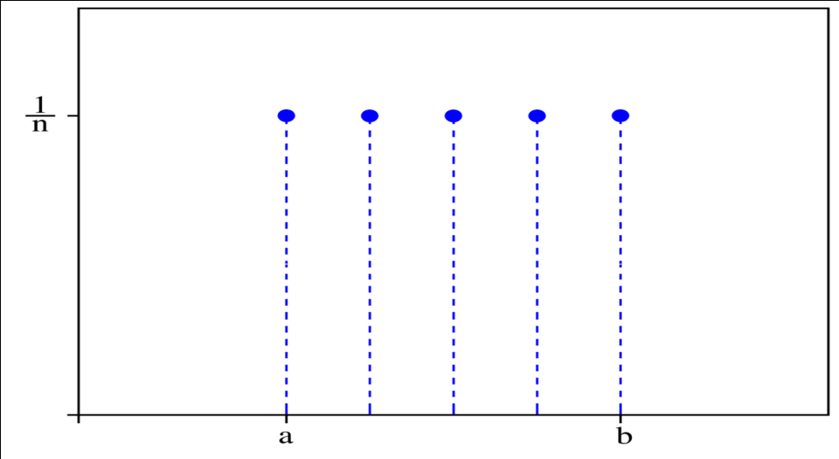
Distribuciones de probabilidad
Distribución uniforme discreta
En esta distribución, una variable aleatoria toma cada uno de sus valores con una probabilidad idéntica.
Si la variable aleatoria X toma los valores x₁, x₂,…, x_{k}, con idénticas probabilidades, entonces la distribución uniforme discreta está dada por:

Slide 70
Distribuciones de probabilidad
Distribución uniforme discreta
Teorema.
La media y la varianza de la distribución uniforme discreta f(x;k) son:

Slide 71
Distribuciones de probabilidad
Distribución binomial
Aquí, un experimento consiste en pruebas repetidas con posibles resultados de éxito o fracaso.
Si la probabilidad de éxito (y fracaso) permanece constante entonces se le denomina proceso de Bernoulli.
El número X de éxitos n experimentos de Bernoulli se le llama variable aleatoria binomial, y se denomina distribución binomial.

Slide 72
Distribuciones de probabilidad
Propiedades del proceso de Bernoulli
El experimento consiste en n pruebas que se repiten.
cada prueba produce un resultado que se puede clasificar como éxito o fracaso
La probabilidad de un éxito, que se denota con p, permanece constante en cada prueba.
Las pruebas que se repiten son independiente.

Slide 73
Distribuciones de probabilidad
Distribución binomial
Un experimento de Bernoulli puede tener como resultado un éxito con probabilidad p y un fracaso con probabilidad q = 1 – p. Entonces la distribución de probabilidad de la variable aleatoria binomial X, el número de éxitos en n pruebas independientes, es

Slide 74
Distribuciones de probabilidad
Distribución binomial
La media y la varianza de la distribución binomial b(x;n,p) son:

Slide 75
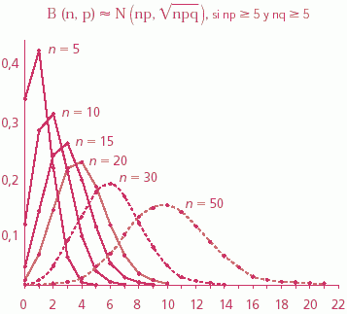
Distribuciones de probabilidad
Gráfica de la distribución binomial

Slide 76
Distribuciones de probabilidad
Distribución de Poisson
Se llaman experimentos de Poisson aquellos donde la variable aleatoria X da valores de número de resultados que ocurren en un intervalo o región .
Dicho intervalo puede ser de cualquier longitud, como un minuto, un día, una semana, un mes, o un año.
Por ejemplo se puede representar el número de llamadas telefónicas por hora que recibe una oficina.

Slide 77
Distribuciones de probabilidad
Propiedad de un experimento Poisson:
  El número de resultados que ocurre en un intervalo o región específica es independiente del número de ocurre en cualquier otro intervalo o región del espacio.
  La probabilidad de que ocurra un solo resultado durante un intervalo muy corto es proporcional a la longitud del intervalo y no depende del número de resultados que ocurre fuera de ese intervalo.
  La probabilidad de que ocurra más de un resultado en el intervalo corto es insignificante.

Slide 78
Distribuciones de probabilidad
Distribución de Poisson
La distribución de probabilidad de la variable aleatoria de Poisson X, que representa el número de resultados que ocurren en un intervalo dado o región específica que se denota con t, es:
donde λ es el número promedio de resultados por unidad de tiempo y e = 2.71828…
La media y la varianza de la distribución de Poisson p(x; λt) tienen el valor λt

Slide 79
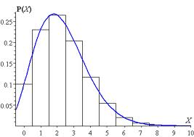
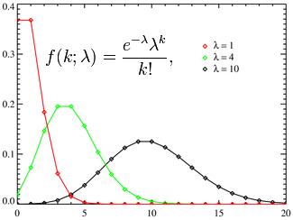
Distribuciones de probabilidad
Gráfica de la función de Poisson

Slide 80
Distribuciones de probabilidad
Distribuciones de probabilidad continua
  Distribución uniforme continua
  Distribución normal
  Distribución gamma y exponencial
  Distribución ji cuadrada

Slide 81
Distribuciones de probabilidad
Distribución uniforme continua
Esta distribución se caracteriza por una función de densidad que es plana y por ello la probabilidad es uniforme en un intervalo cerrado [a,b].
La función de densidad de la variable aleatoria uniforme continua X en el intervalo [a,b] es:
La media y la varianza de la distribución uniforme son:

Slide 82
Distribuciones de probabilidad
Distribución normal
Es la distribución de probabilidad más importante en todo el campo de la estadística.
Describe con mucha precisión muchos de los fenómenos que ocurren en la naturaleza, la industria y la investigación.
En 1733 Abraham DeMoivre desarrolló la ecuación matemática de la curva normal.
También se le conoce como distribución Gaussiana en honor a Karl Friedrich Gauss (1777 – 1855).

Slide 83
Distribuciones de probabilidad
Distribución normal
La función de densidad de la variable aleatoria normal X, con media μ y varianza σ², es:
donde π = 3.14159… y e = 2.71828

Slide 84
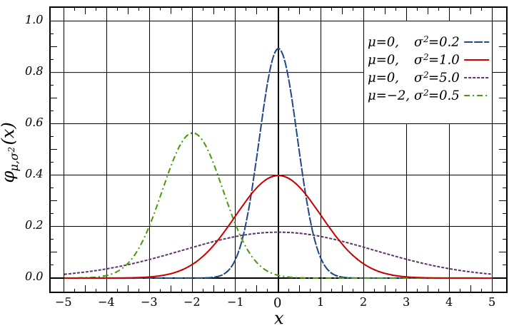
Distribuciones de probabilidad
Gráfica de la distribución normal
La distribución de una variable aleatoria normal
con media cero y varianza 1 se llama distribución normal estándar.

Slide 85
Distribuciones de probabilidad
Distribución normal estándar
Es posible transformar todas las observaciones de una variable aleatoria normal X a un nuevo conjunto de observaciones de una variable aleatoria normal Z con media cero y varianza 1

Slide 86
Distribuciones de probabilidad
Distribución exponencial
Es el caso específico de la distribución gamma para la cual su valor α = 1.
La variable aleatoria continua X tiene una distribución exponencial, con parámetro β, si su función de densidad está dada por:
donde β > 0

Slide 87
Distribuciones de probabilidad
Distribución exponencial
La variable aleatoria continua X tiene una distribución exponencial, con parámetro β, si su función de densidad está dada por:
donde β > 0

Slide 88
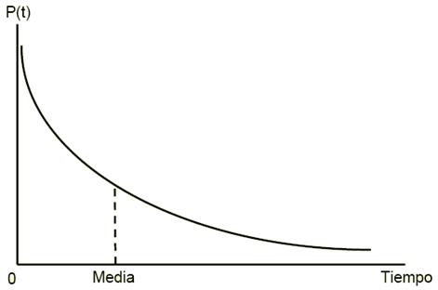
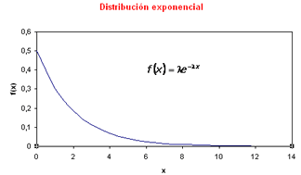
Distribuciones de probabilidad
Distribución exponencial
La media y la varianza de la distribución exponencial son

Slide 89
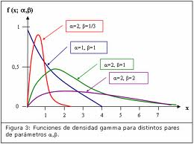
Distribuciones de probabilidad
Distribución gamma
Esta distribución se utiliza para modelar tiempos de llegadas en instalaciones de servicio y tiempo de falla entre componentes y sistemas eléctricos.
La función gamma se define como
para α > 0.

Slide 90
Distribuciones de probabilidad
Distribución gamma
La variable aleatoria continua X tiene una distribución gamma, con parámetros α y β, si su función de densidad está dada por
cuando α > 0 y β > 0 .

Slide 91
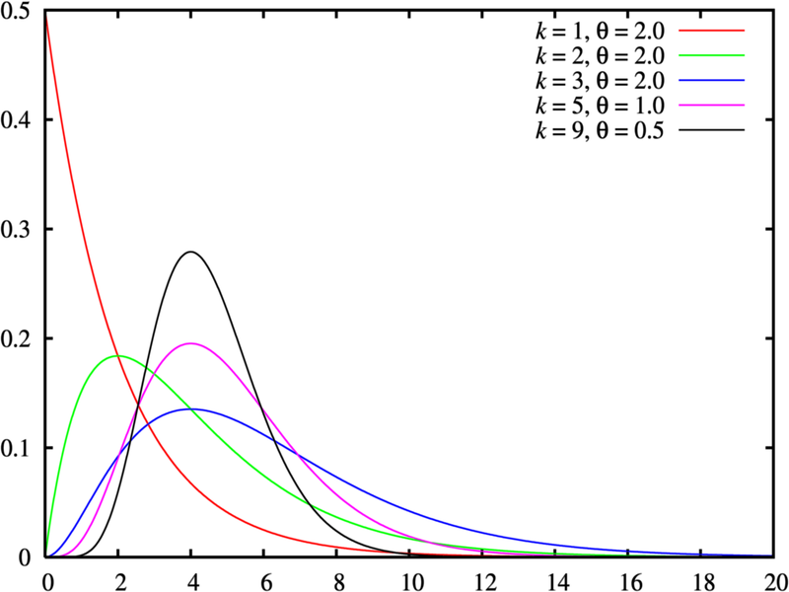
Distribuciones de probabilidad
Distribución gamma
La media y la varianza de la distribución gamma son

Slide 92
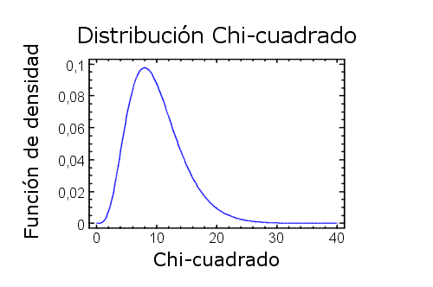
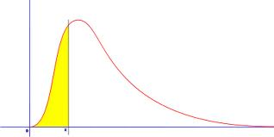
Distribuciones de probabilidad
Distribución ji cuadrada
Es otro caso especial de la distribución gamma que se obtiene al hacer α = v/2 y β = 2, donde v es un entero positivo.
La distribución tiene sólo un parámetro v llamado grados de libertad.

Slide 93
Distribuciones de probabilidad
Distribución ji cuadrada
La variable aleatoria continua X tiene una distribución ji cuadrada, con v grados de libertad, si su función está dada por
cuando α > 0 y β > 0
La media y la varianza de la distribución ji cuadrada son

Slide 94
Temario
Introducción a la ingeniería de sistemas
Modelación de sistemas
Distribuciones de probabilidad
Simulación de sistemas
Uso de Promodel

Slide 95
Simulación de Sistemas
Simulación
Es la imitación de la operación de un proceso o sistema real a lo largo del tiempo, en ese reflejo se utilizan distribuciones de probabilidad para generar aleatoriamente los distintos eventos.
Se debe caracterizar matemáticamente las relaciones que definen de manera lógica la interacción de los componente y de las variables endógenas y exógenas.

Slide 96
Simulación de Sistemas
Simulación de eventos discretos
Es el conjunto de relaciones lógicas, matemáticas y probabilísticas que integran el comportamiento de un sistema cuando se presenta un evento determinado.
Entidad: es la representación de los flujos de entrada a un sistema. Este es el responsable de que el estado del sistema cambie.
    Ejemplo:
    - Un vehículo que llega a una intersección.
    - Un cliente que llega a un centro comercial.
    - Los usuarios que llegan a hacer una transacción en el correo.

Slide 97
Simulación de Sistemas
Simulación de eventos discretos
Estados del sistema: es la condición que guarda el sistema bajo estudio en un momento determinado. El estado de un sistema se compone de variables o características de operación puntuales, y de variables o características de operación acumuladas o promedio.
    Ejemplo:
    - Tiempo promedio de permanencia de una entidad en el sistema, en una fila, en un almacén, en un equipo.

Slide 98
Simulación de sistemas
Simulación de eventos discretos
Evento: es un cambio en el estado actual del sistema, existen dos tipos: actuales y futuros.
Eventos actuales: Son los que suceden en un sistema en un momento dado.
Eventos futuros: Son los cambios que se presentaran en el sistema de acuerdo a una programación dada.
Ejemplo:
El evento actual se presenta cuando a una entidad llamada “pieza” se le realiza un proceso en una máquina. Evento futuro es el momento de conclusión del trabajo con la pieza y la continuación hacia el siguiente proceso de acuerdo con una programación (almacenamiento, inspección, etcétera).

Slide 99
Simulación de sistemas
Simulación de eventos discretos
Localizaciones: son todos aquellos lugares en los que la pieza puede detenerse para ser transformada, en general es un espacio físico donde llega una entidad a experimentar un evento.
  Ejemplo:
  Un monta cargas que transporta una pieza de un lugar a otro. Una persona que realiza una inspección y toma turnos para descansar.

Slide 100
Simulación de sistemas
Simulación de eventos discretos
Atributo: es la característica de una entidad. Los atributos son útiles para diferenciar entidades y pueden adjudicarse en el momento de su creación o bien asignarse o cambiarse durante el proceso.
Reloj de simulación: es la cantidad de tiempo de la simulación. En general se relaciona con la tabla de eventos futuros, pues al cumplirse el tiempo programado para la realización de un evento futuro, éste se convierte en un evento actual.

Slide 101
Simulación de sistemas
Existen dos tipos de reloj:
Absoluto: Parte de cero y termina en un tiempo total de simulación definido (inicio de operaciones hasta el cierre de ésta).
Relativo: Sólo considera el lapso de tiempo que transcurre entre dos eventos.

Slide 102
Simulación de sistemas
Ventajas de la simulación
Es una herramienta para conocer el impacto de los cambios en los procesos sin necesidad de llevarlos a cabo en la realidad.
Mejora el conocimiento del proceso actual al permitir que el analista vea como se comporta el modelo bajo diferentes escenarios.
Es un medio de capacitación para la toma de decisiones.
Es más económico realizar un estudio de simulación que hacer muchos cambios en los procesos reales.
Permite encontrar las mejores condiciones de trabajo.
En problemas de gran complejidad la simulación permite generar una buena solución.

Slide 103
Simulación de sistemas
En la actualidad el software de simulación tiene una interfase muy amigable con el usuario.
Existen herramientas de animación que facilitan la validación del sistema en todas sus etapas y facilita también la toma de decisiones.
Desventajas de la simulación
La simulación puede ser costosa para problemas relativamente sencillos de resolver.
Se requiere bastante tiempo (generalmente meses) para realizar un buen estudio de simulación.

Slide 104
Simulación de sistemas
Pasos para realizar un estudio de simulación
  Definición del sistema bajo estudio.
  Generación de modelo de simulación base.
  Recolección y análisis de datos.
  Generación del modelo preliminar.
  Verificación del modelo
  Validación del modelo.
  Generación del modelo final.
  Determinación de los escenarios para el análisis.
  Análisis de sensibilidad.
  Documentación del modelo, sugerencias y conclusiones.

Slide 105
Simulación de sistemas
Número aleatorios vs Números pseudoaleatorios
Al realizar una simulación es necesario que exista variabilidad en sus eventos. Es necesario generar una serie de números que sean aleatorios por sí mismos y que su aleatoriedad se extrapole al modelo de simulación que se está construyendo.
Existen muchas aplicaciones comerciales que incluyen generadores de números pseudoaleatorios, que pueden generar un conjunto muy grande de números que genera un conjunto muy grande de números que no muestren correlación entre ellos.

Slide 106
Simulación de sistemas
Número aleatorios vs Números pseudoaleatorios
Números aleatorios: se generan con cierta distribución que aparece en cualquier momento (número obtenido con cualquier posibilidad).
Números pseudoaleatorio: se utiliza un algoritmo para su obtención. Se puede garantizar que dichos números cumplen con condiciones generales de independencia y uniformidad.

Slide 107

Simulación de sistemas
Propiedades de los números pseudoaleatorios
Media de los aleatorios entre 0 y 1
A=1
Valor de la media= 0.5

Slide 108
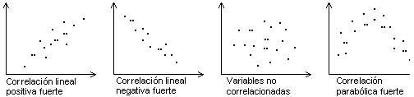
Simulación de sistemas
Independencia implica que los números aleatorios no deben tener relación entre sí.
r= 0
r= 1
Coeficiente de correlación

Slide 109
Simulación de sistemas
Número aleatorios vs Números pseudoaleatorios
Se tienen que evitar problemas como:
  Que los números del conjunto no estén uniformemente distribuidos, es decir, que haya demasiados en un subintervalo y en otros muy pocos o ninguno.
  Los números generados sean discretos en lugar de continuos.
  Que la media del conjunto este muy arriba o muy abajo de un medio.
  Que la varianza del conjunto que este este muy arriba o muy abajo un medio.

Slide 110
Simulación de sistemas
Algoritmo para generar números aleatorios
Algoritmo de cuadrados medios
Seleccionar una semilla (X₀) con D dígitos (D>3).
Sea X₀ el resultado de elevar X₀ al cuadrado; sea X₁ D los dígitos del centro y sea ri= 0.D dígitos del centro.
Sea Y_{i} el resultado de elevar X_{i} al cuadrado; sea X_{i} +1=D dígitos del centro, y sea ri= 0.D dígitos del centro, para todo i=1,2,3…n
Repetir el paso tres hasta obtener los n números deseados.

Slide 111
Simulación de sistemas
Algoritmo de productos medios:
Seleccionar una semilla (X₀) con D dígitos (D>3).
Seleccionar una semilla (X₁) con D dígitos (D>3).
Sea Y₀= X₀* X₁ y sea X₂=D dígitos del centro. Sea ri= 0.D dígitos del centro.
Sea Y_{i=} X_{i}*X_{i}+1; sea X_{i}+2 los D dígitos del centro y sea ri+1=0.D dígitos del centro para toda i igual= 1,2,3…n
Repetir el paso 4 hasta obtener los n números deseados.

Slide 112
Simulación de sistemas
Algoritmo de multiplicador constante
Es similar al algoritmo de productos medios. En lugar de utilizar el producto de dos semillas, se realiza el producto de una semilla por una constante a(a>3 dígitos).

Slide 113
Simulación de sistemas
Algoritmo Lineal
Este algoritmo fue propuesto por Lehmer en 1951, este algoritmo genera una sucesión de números enteros, por medio de la siguiente ecuación recursiva.
X₀ =es la semilla
a= es la constante multiplicativa
c= es la constante aditiva
m=es el modulo
Nota: Todas las variables deben ser números enteros.

Slide 114
Simulación de sistemas
Ejemplo: Generar cinco números entre 0 y 1 con la información dada:

Slide 115
Temario
Introducción a la ingeniería de sistemas
Modelación de sistemas
Distribuciones de probabilidad
Simulación de sistemas
Uso de Promodel

Slide 116
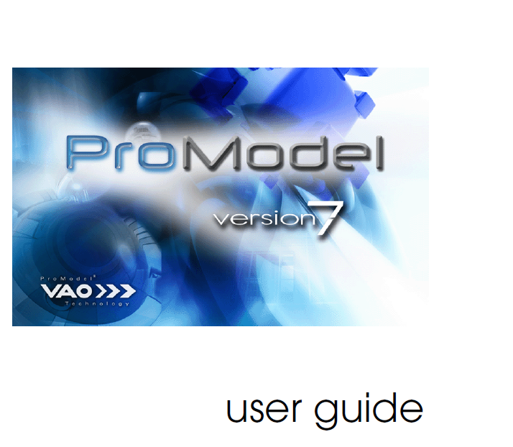
Uso de Promodel
Documentos de referencia:
Guía de usuario de Promodel (archivo PDF)
Manual Promodel (archivo PDF)

Slide 117
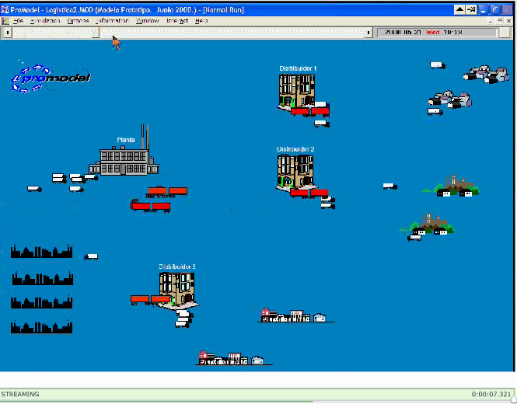
Uso de Promodel
Caso práctico: distribución y transporte

Slide 118
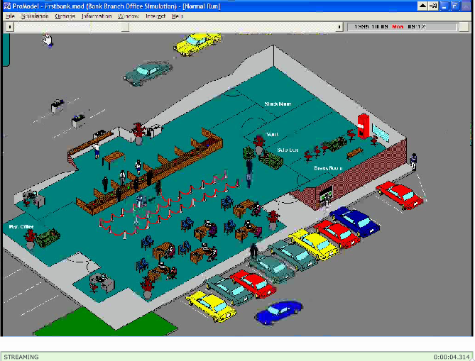
Uso de Promodel
Caso práctico: análisis de colas

